Slide 1
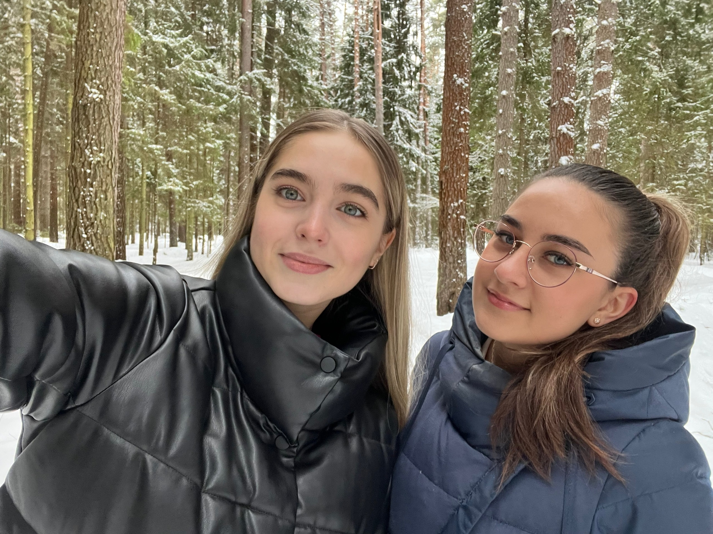
Государственный природный заказник регионального значения "Бор Клетинский"
Памятник природы создан с целью охраны невосполнимых и ценных в экологическом, научном и эстетическом отношении природных комплексов и объектов.
После посещения Клетинского бора у нас остались лишь хорошие впечатления. Проходя по сосновой аллее, мы восхищались столетними деревьями, их величественностью. Тишина и спокойствие в бору помогли нам отвлечься от мыслей об учебе и отдохнуть.
Также мы сделали много красивых фото и видео на память.
Хотелось бы посетить это место в разные времена года и насладиться его красотой в разных красках.
Для того, чтобы подышать чистым, незагазованным воздухом, посмотреть на прекрасные пейзажи и просто отдохнуть - это отличное место!
Подготовили студентки 3 курса
Группа №33
Мустивая В.В., Подвойская М.А.

Slide 2
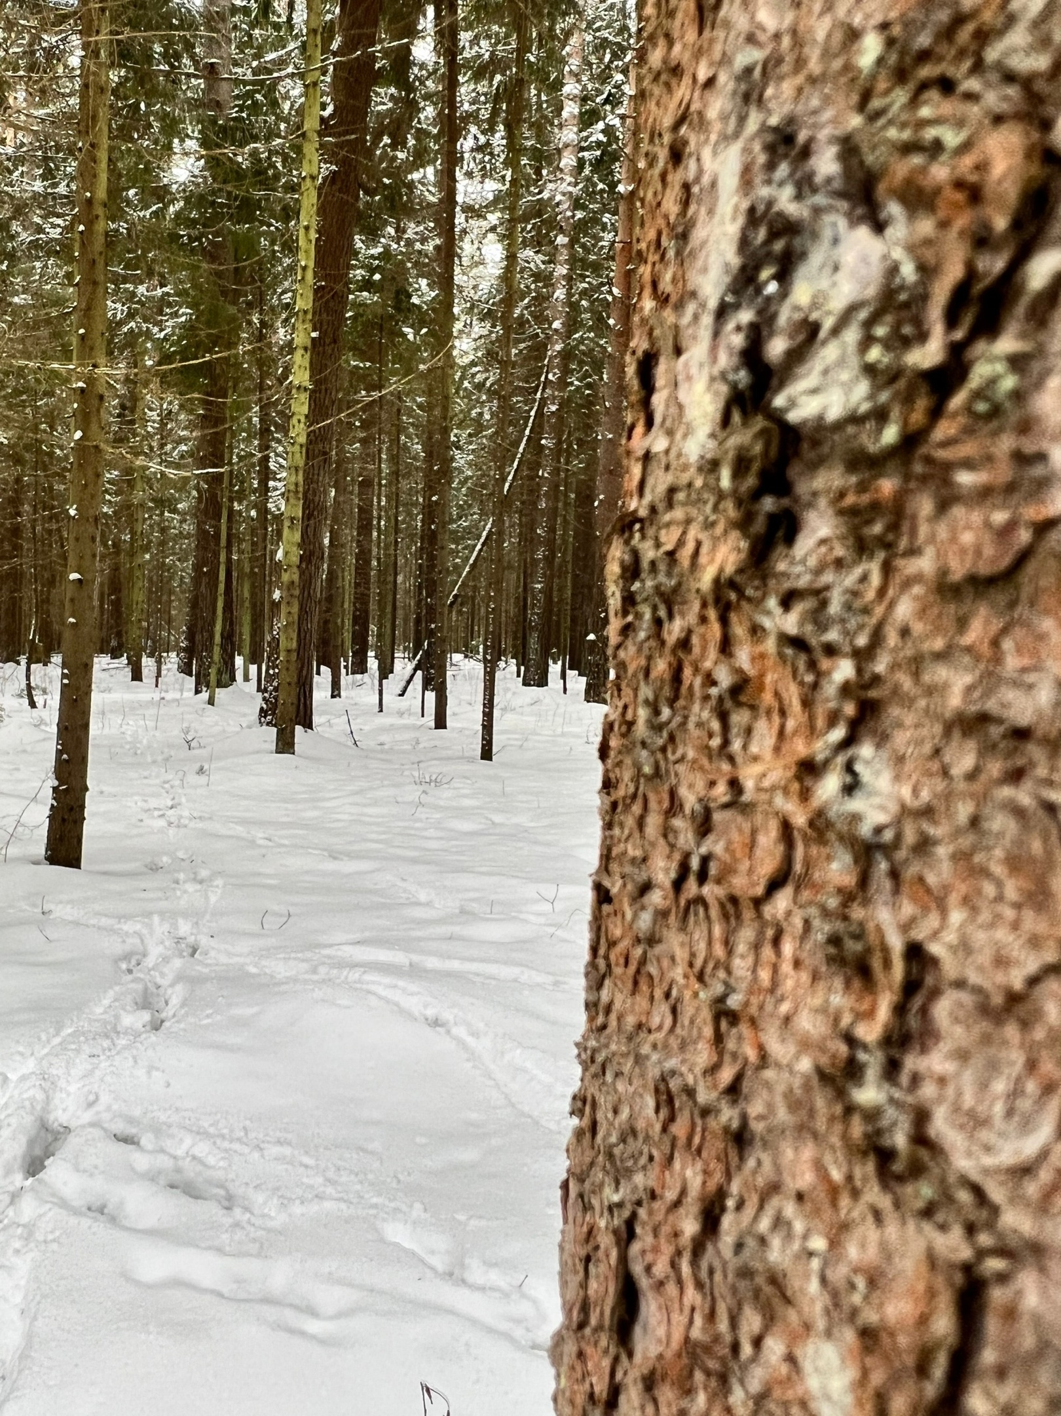
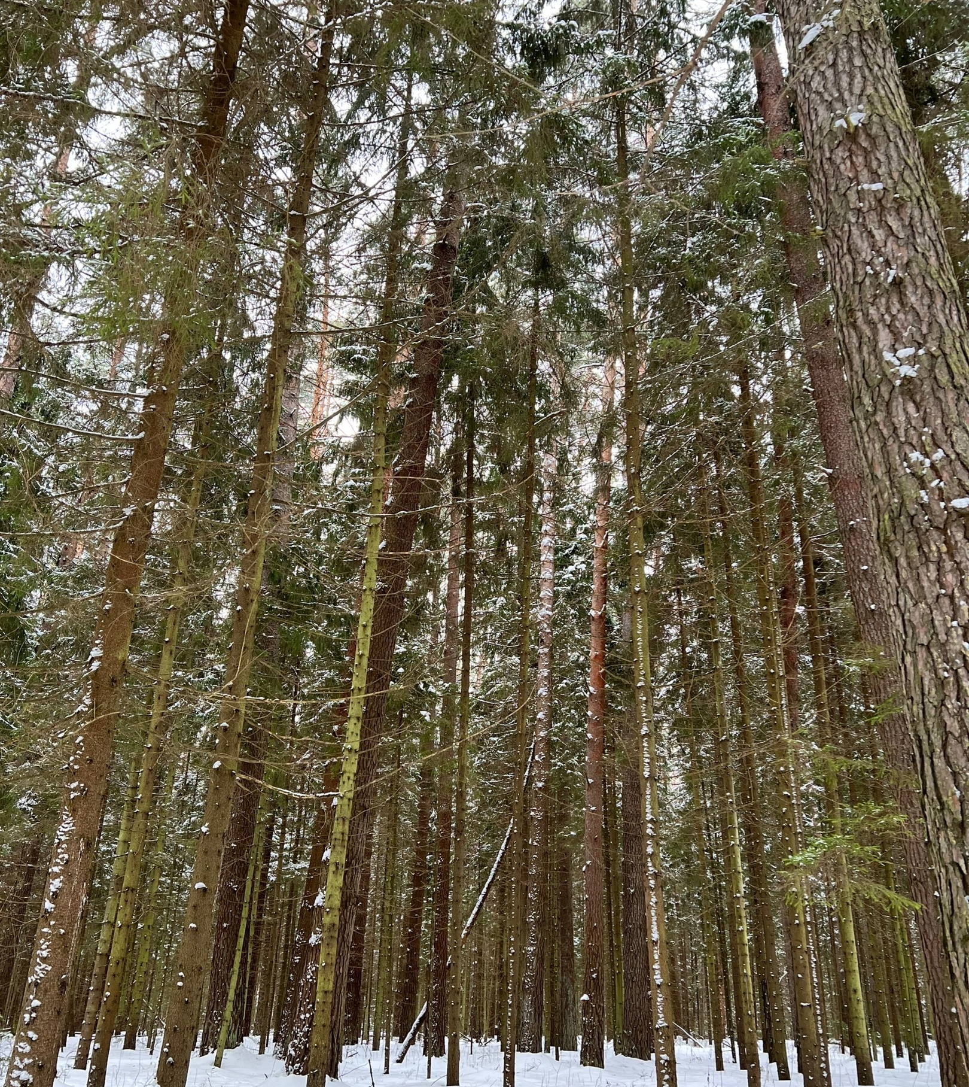
Описание ООПТ
Клетинский бор природы расположен в Титовском сельском поселении Кимрского района
Его площадь – больше 480 га.
Бор был основан 01.04.1993.
По воспоминаниям местных старожил в 19 веке, бор принадлежал местному помещику. Позднее лес охранял лесничий Клетин, впоследствии расположенная рядом деревня была названа Клетино, а бор стали называть Клетинским. Во время войны бор уцелел от рубок благодаря усилиям лесничего Каурова С.И.
Лесной покров занимает более 80% площади памятника природы. Преобладает сосновая формация. Насаждения сосны обыкновенной, как правило, разновозрастные, высокобонитетные, в условиях застойного увлажнения. Возраст сосен - от 50 до 200 лет, высота - 18 - 32 м.
В сосняках в наибольшем числе встречаются живородящая ящерица и уж. Многочислены птицы, в том числе занесенные в Красную книгу Тверской области: клинтух, зимородок обыкновенный, зеленый дятел и дятел седой, серебристая чайка и зимородок.
Вид растения, занесенного в Красную книгу РФ, - пальчатокоренник Траунштейнера, в Красную книгу ТО, - морошка приземистая.
Вид гриба, занесенного в Красную книгу ТО, - рогатик пестиковый.
На месте зарастающего озера в юго-западной части бора образовались низинные болота.
Постановлением правительства ТО от 30.04.2021 №276 установлены ограничения определенных видов деятельности в границах бора. Например, запрещено любое строительство, массовые мероприятия, рубка леса, выпас скота. а также допустимое использование памятника природы. Разрешено ведение научно-исследовательской деятельности, рекреационные посещения, проведение экологических экскурсий.
Рядом с бором находится загородный лагерь «Салют»(исключение)

Slide 3
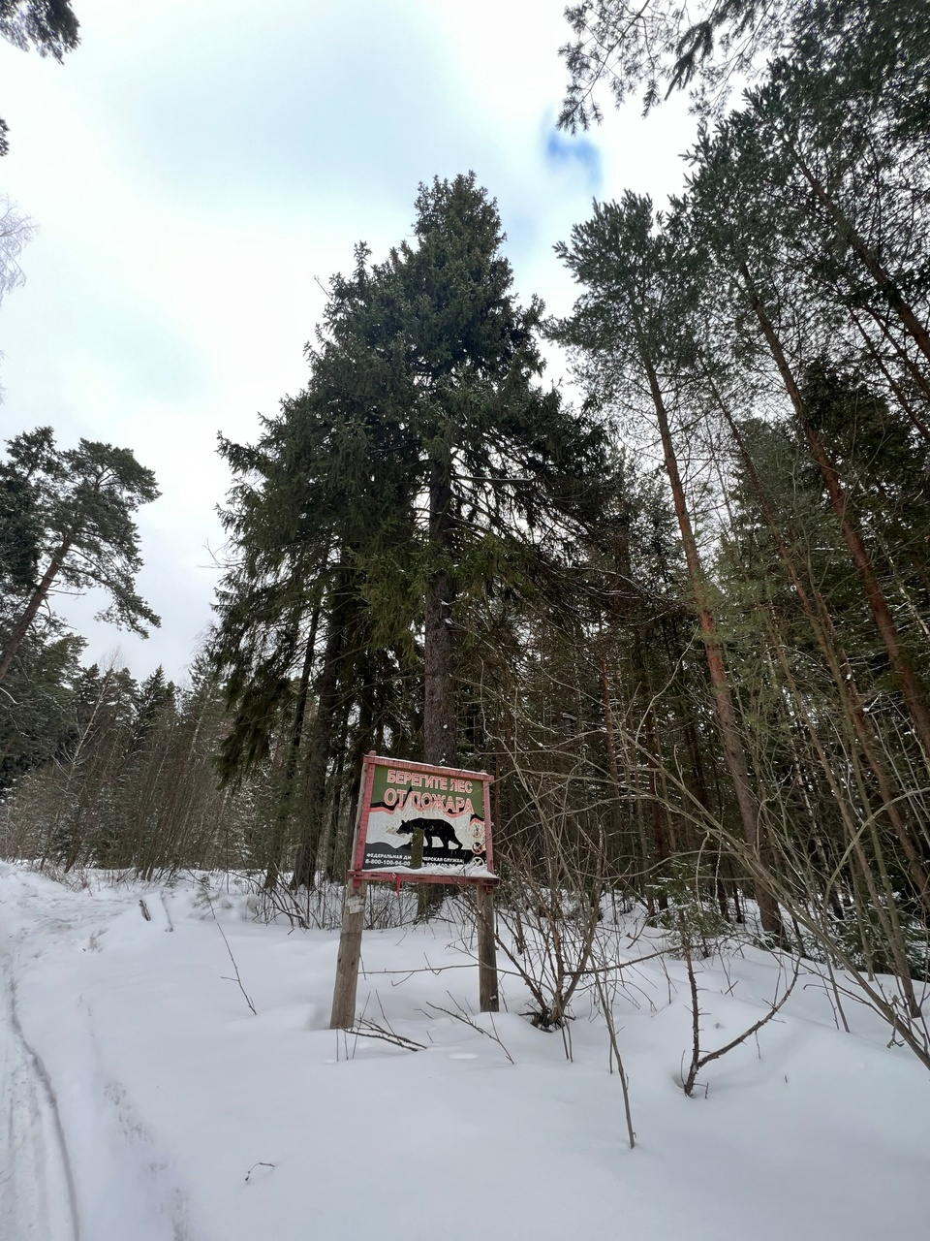
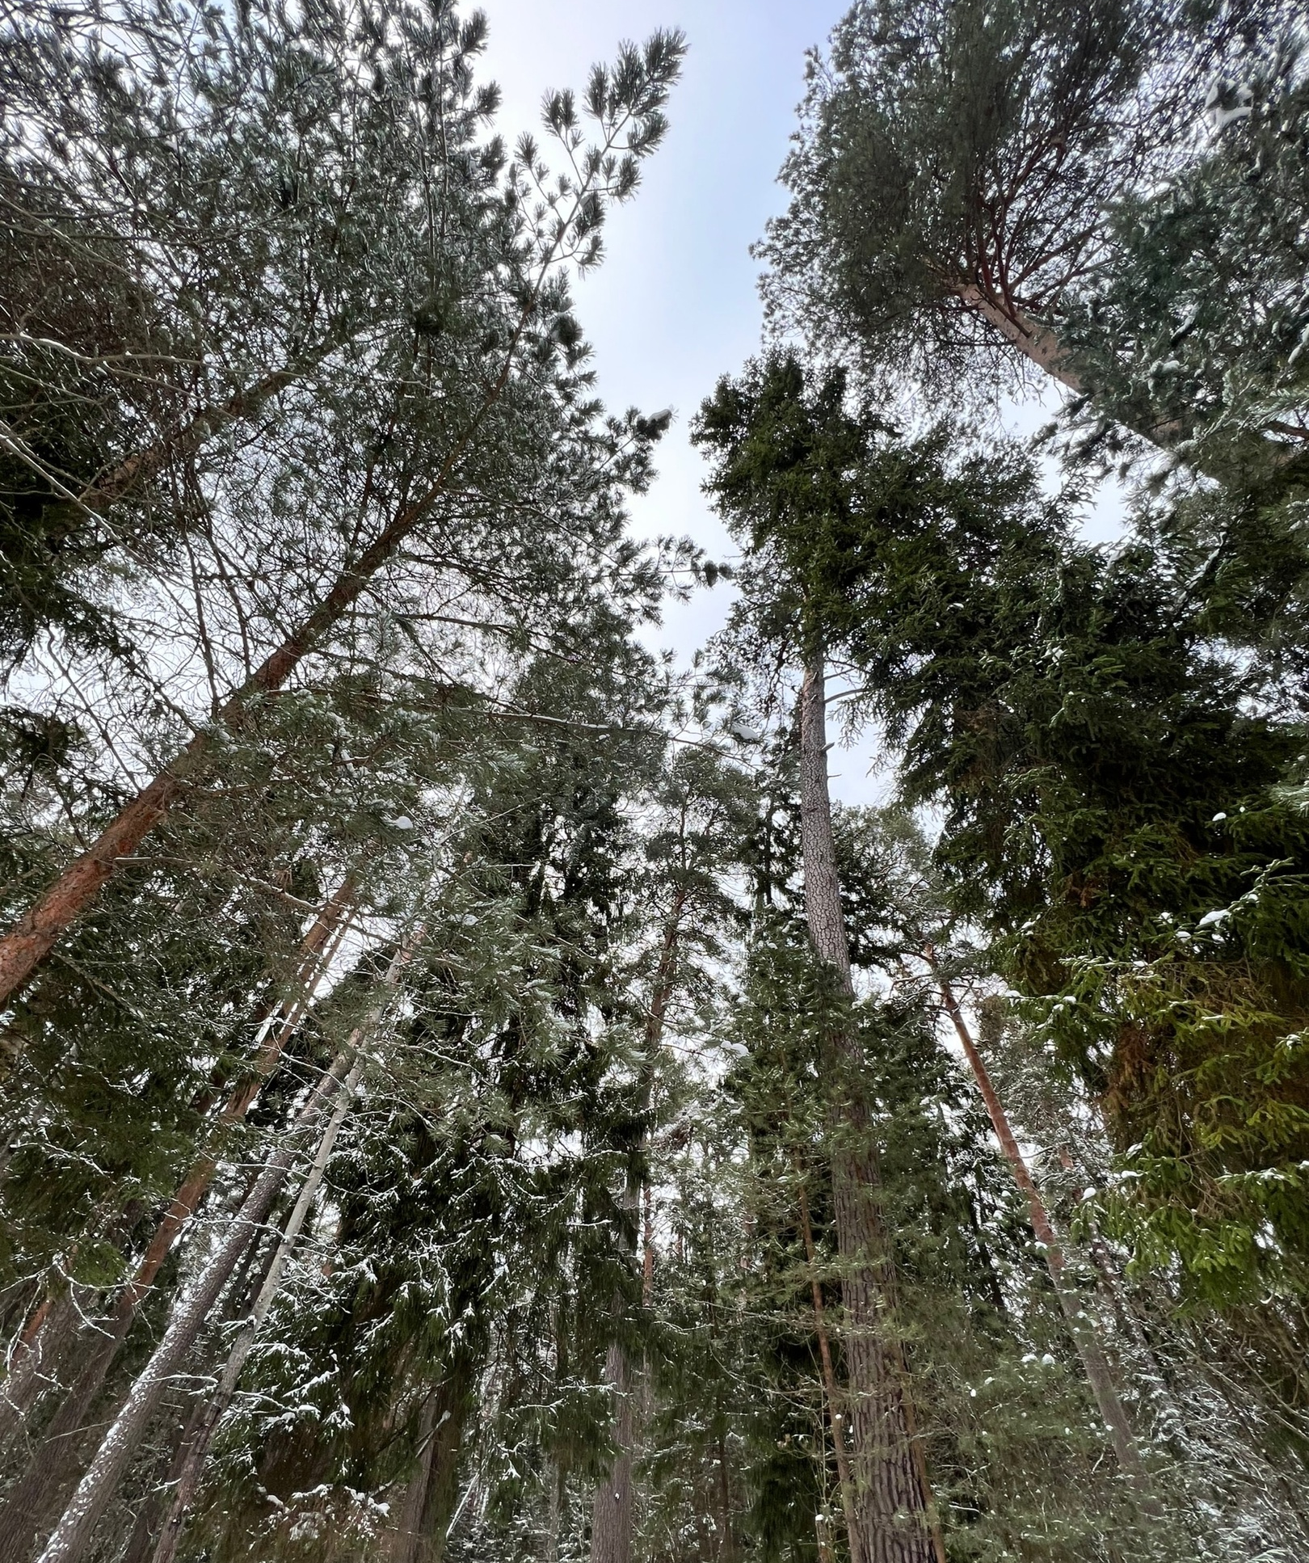
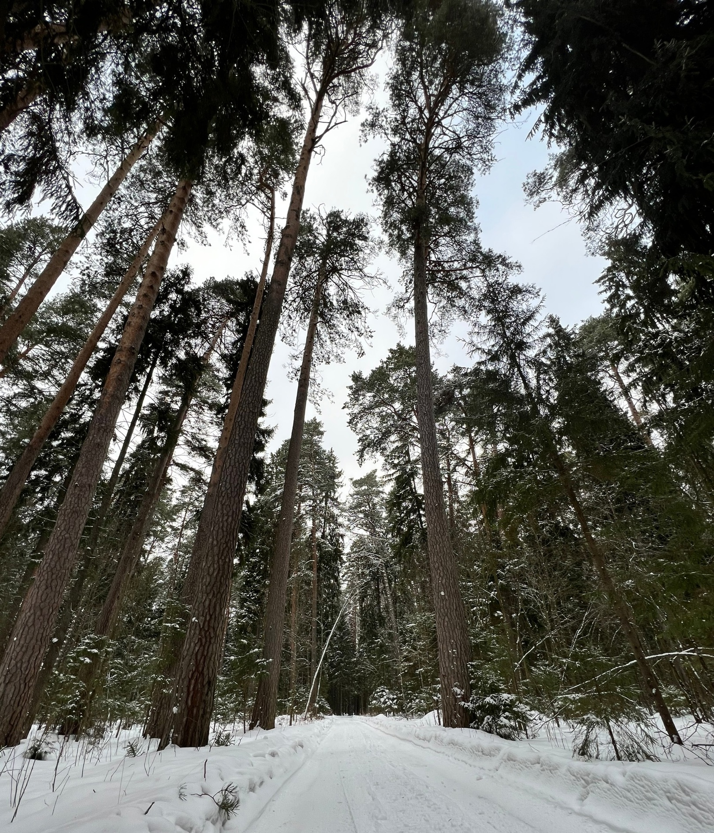
Оценка состояния ООПТ
В части требований экологического законодательства мы не выявили никаких нарушений. На территории бора отсутствует мусор, прочищена центральная дорога для прогулок, воздух чистый, вырубленных деревьев нет. Среди деревьев нет следов передвижения на моторных транспортных средствах.
Можно отметить, что за данным ООПТ следят и соблюдают все требования законодательства Российской Федерации.

